Slide 1
Автоматизация и дифференциация звуков С – Ш
Бышкина С.В.,
учитель - логопед 1КК

Slide 2
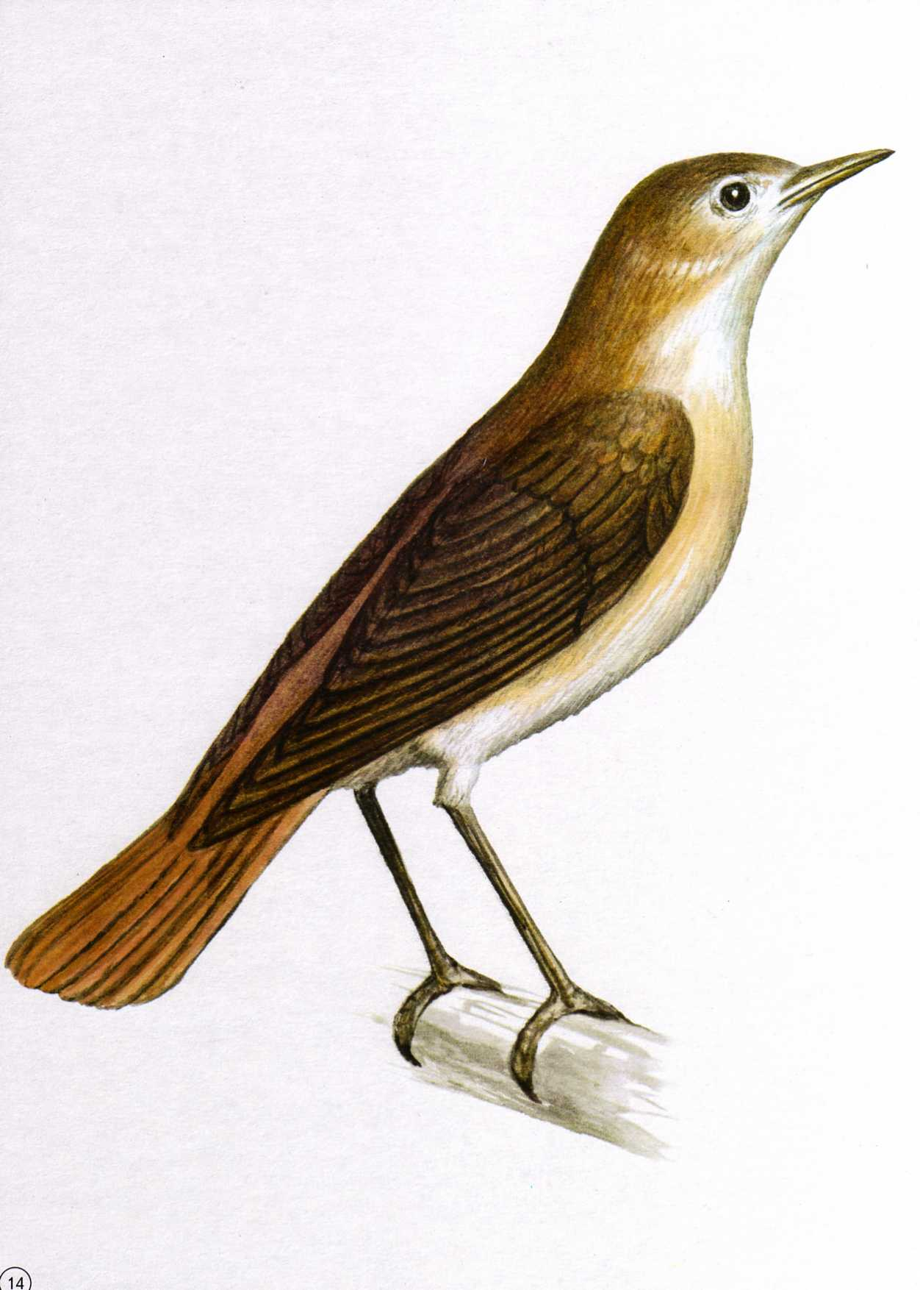
Звук С
Услышишь звук С – подними карточку с буквой С.
Речевой материал:
Звуки,
Слоги,
Слова.
С

Slide 3
Автоматизация звука С в слогах

Slide 4
Автоматизация звука С в словах

Slide 5
Чистоговорки
СА – СА – СА – сам.
СО – СО – СО – сом.
СУ – СУ – СУ – суп.
АС – АС – АС – нас.
ОС – ОС – ОС – нос.
УС – УС – УС – вкус.

Slide 6
Автоматизация звука С в словосочетаниях

Slide 7
Автоматизация звука С в предложениях

Slide 8
Автоматизация звука С в стихах

Slide 9
Звук Ш
Услышишь звук Ш – подними карточку с буквой Ш.
Речевой материал:
Звуки,
Слоги,
Слова.
Ш

Slide 10
Автоматизация звука Ш в слогах и словах

Slide 11
Чистоговорки
ША – ША – ША – шапка.
ШО – ШО – ШО – шов.
ШУ – ШУ – ШУ – шуба.
ШИ – ШИ – ШИ – шина.
АШ – АШ – АШ – машина.
ОШ – ОШ – ОШ - кошка.
УШ – УШ – УШ – душ.
ЫШ – ЫШ – ЫШ – мышь.

Slide 12
Автоматизация звука Ш в предложениях

Slide 13
Автоматизация звука Ш в стихах

Slide 14
Дифференциация звуков С – Ш
Услышишь звук С - подними карточку с буквой С.
Услышишь звук Ш – подними карточку с буквой Ш.
С
Ш

Slide 15
Дифференциация звуков С – Ш в предложениях

Slide 16
Чистоговорки со звуками С – Ш
СА – ША – ША – Соня моет малыша.
АС – АШ – АШ – под сосной стоит шалаш.
Шесть мышат в шалаше шуршат.
Саша любит сушки, а Соня ватрушки.
Вымыли мышки миски для мишки.

Slide 17
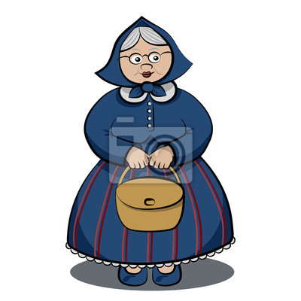
Дифференциация звуков С – Ш в стихах

Slide 18
Литература и интернет-ресурсы
Логопедия. Ил. Ю.К. Школьник. – М., 2006.
Максакова А.И. Правильно ли говорит ваш ребенок: Кн. для воспитателя дет. сада. – М., 1988.
Учимся говорить правильно. Составители: И. Морозова, М. Пушкарева.
https://yandex.ru/images/search?pos=14&img (бабушка),
https://yandex.ru/images/search?pos=0&img_url (курочки), https://yandex.ru/images/search?pos=16&img_url (пес в конуре), https://yandex.ru/images/search?pos=90&p=2&img_url (две свинки), https://yandex.ru/images/search?pos=2&img_url (кот), https://yandex.ru/images/search?pos=64&p=1&img_url (мыши), https://yandex.ru/images/search?pos=14&img_url (соловей).

